Slide 1


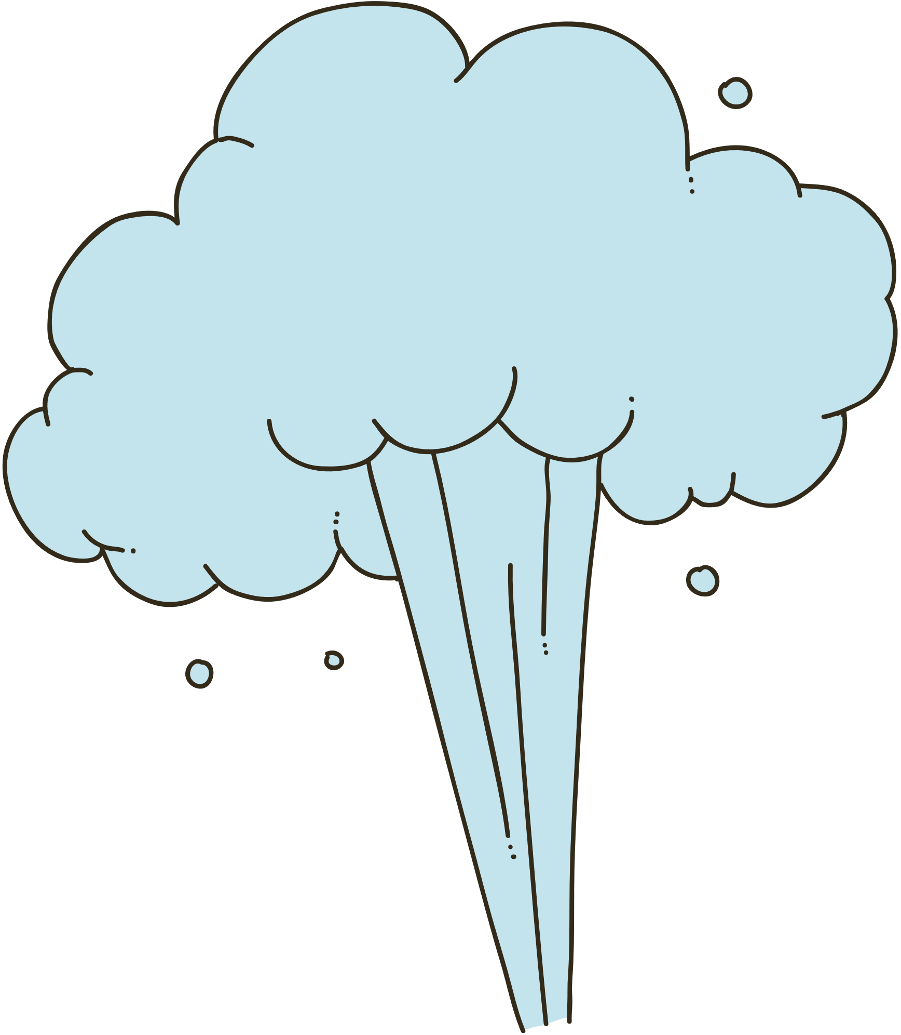




AIR API UDARA KARUNIA ALLAH
mulai

Slide 2












Aku Suka Minum Air Putih

Slide 3


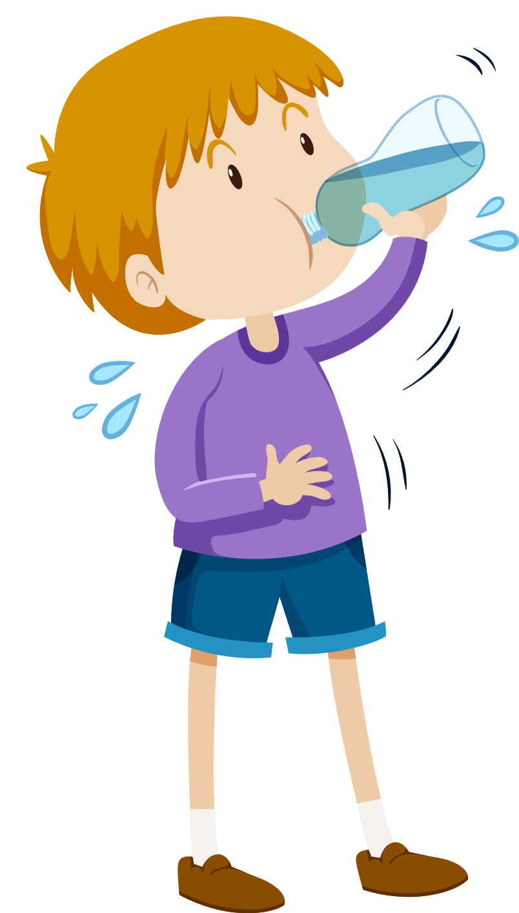
AIR PUTIH ITU SEHAT

Slide 4

AKU BUTUH API

Slide 5

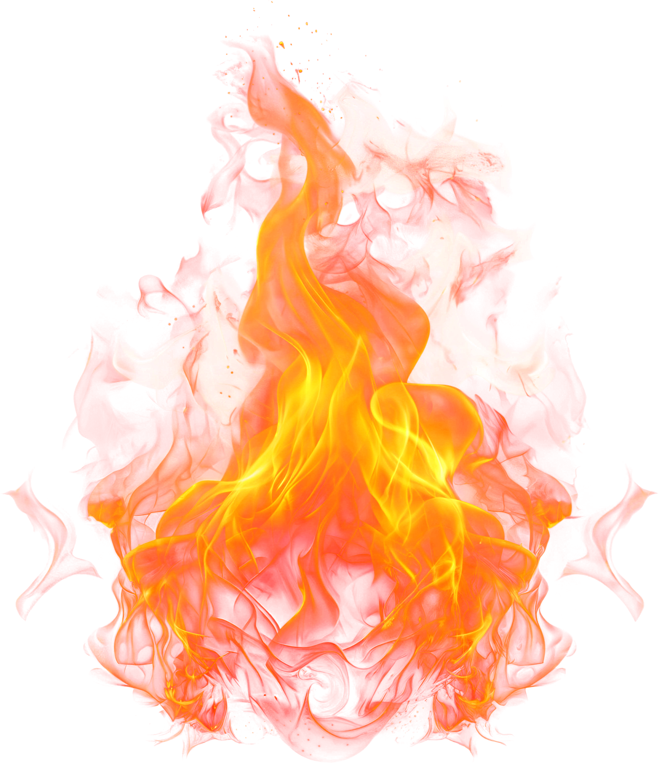

API BERBAHAYA

Slide 6
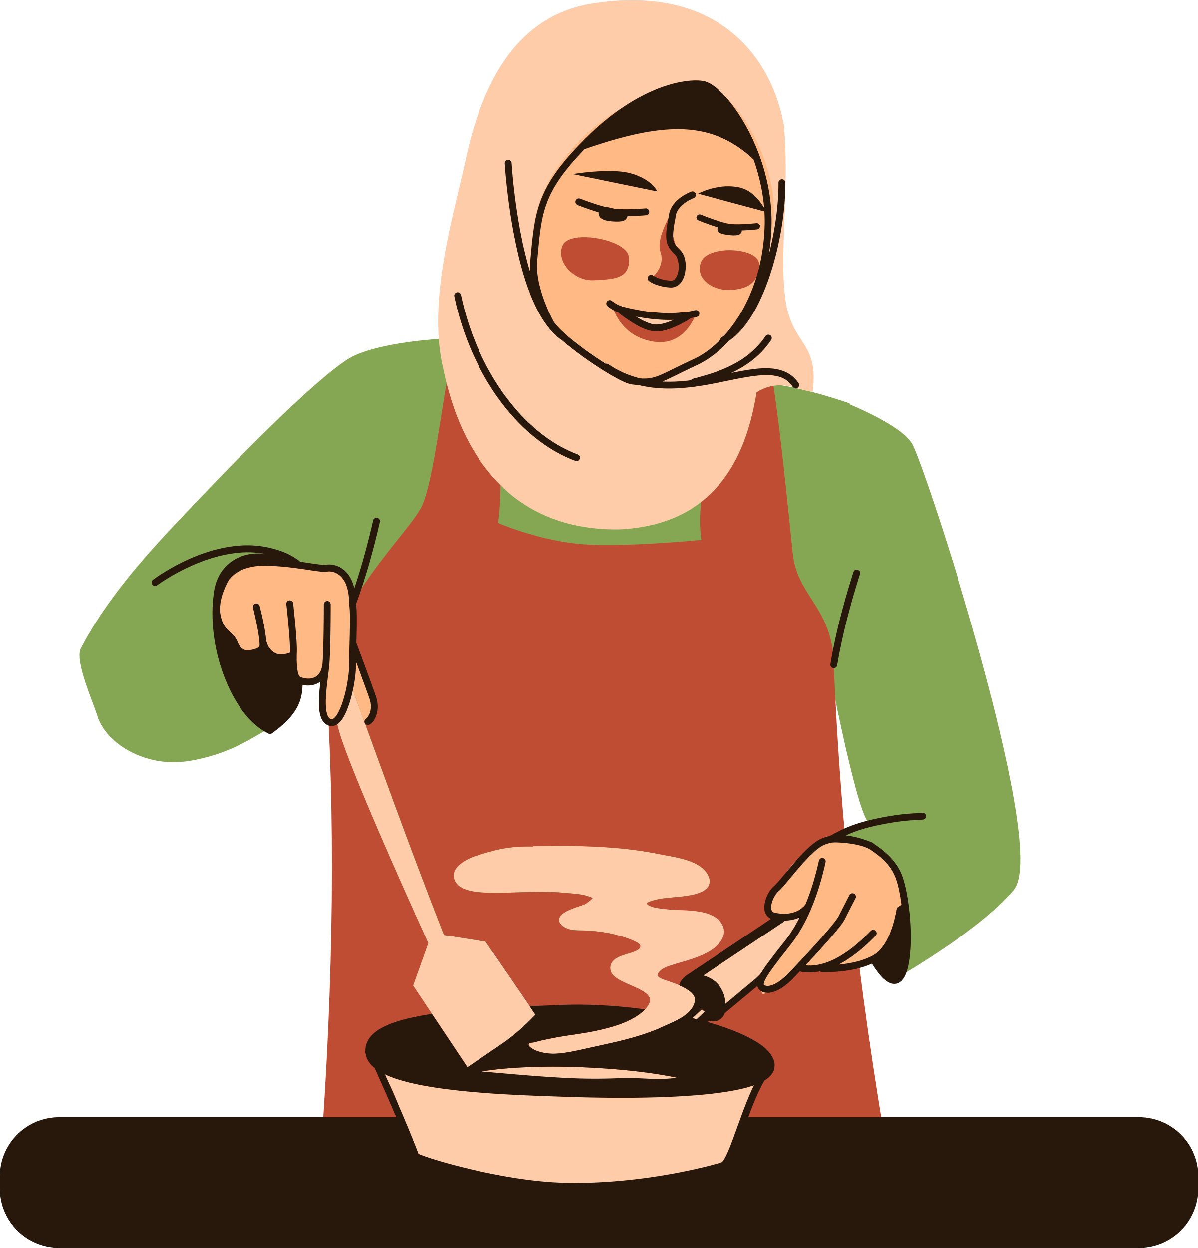
API DIGUNAKAN MEMASAK OLEH IBU

Slide 7


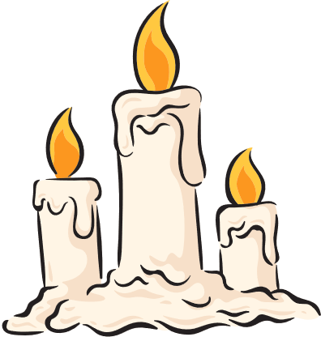
LILIN

Slide 8


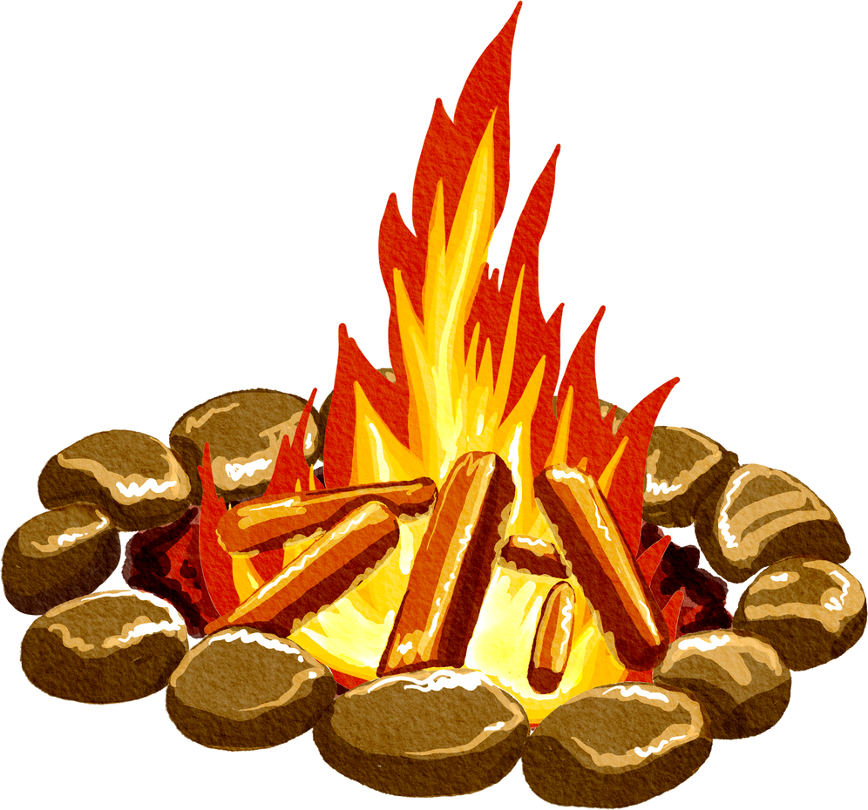
API UNGGUN

Slide 9



AKU BUTUH UDARA

Slide 10

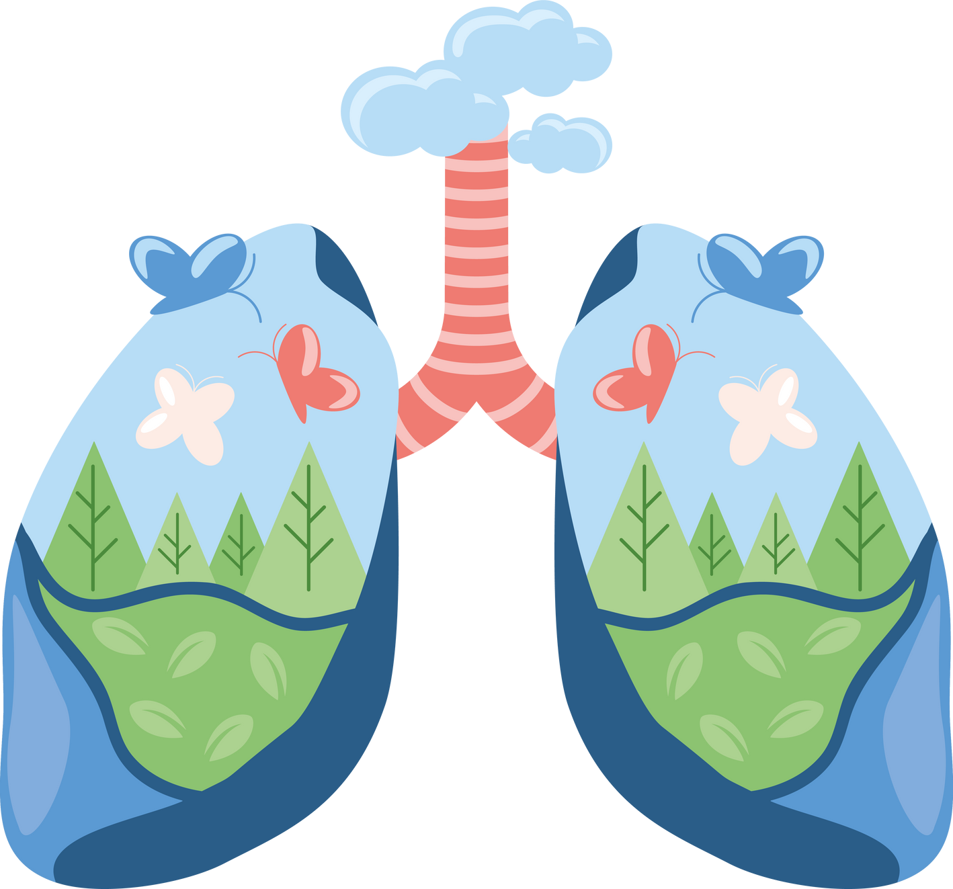

UDARA BERSIH

Slide 11
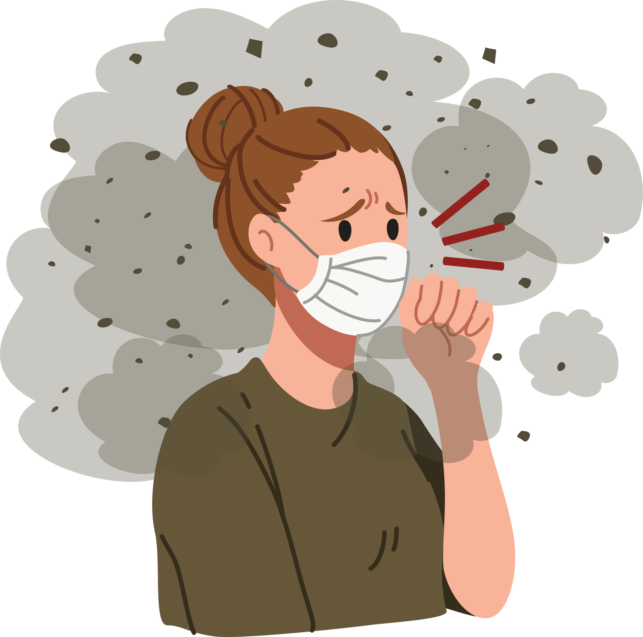


UDARA KOTOR

Slide 12




AKU TANGGAP BENCANA

Slide 13

PEMADAM KEBAKARAN

Slide 14
POLISI

Slide 15

DOKTER

